Slide 1

Ev. Kirchenkreis Lübbecke
Herbstsynode 2024

Slide 2
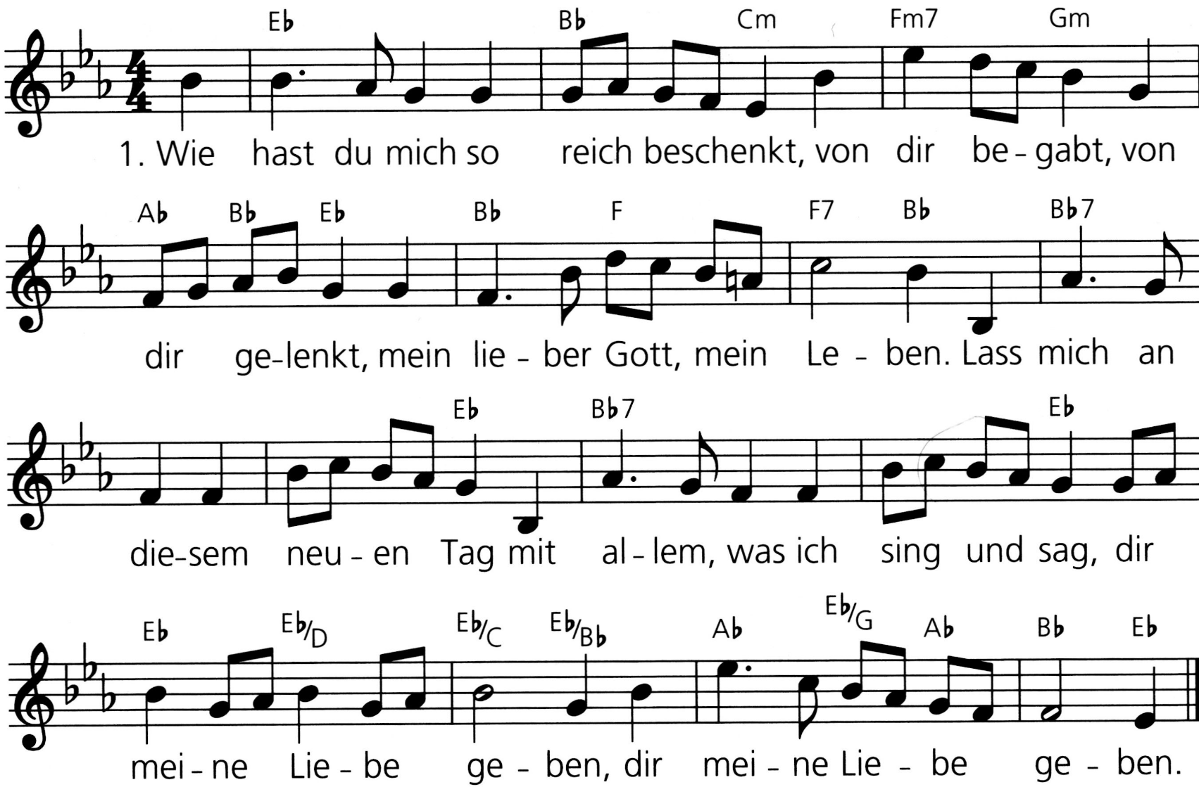

Slide 3
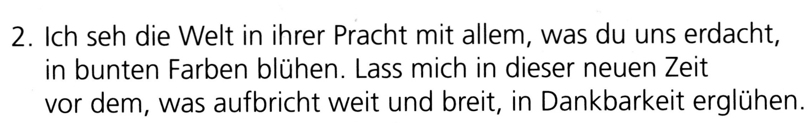

Slide 4
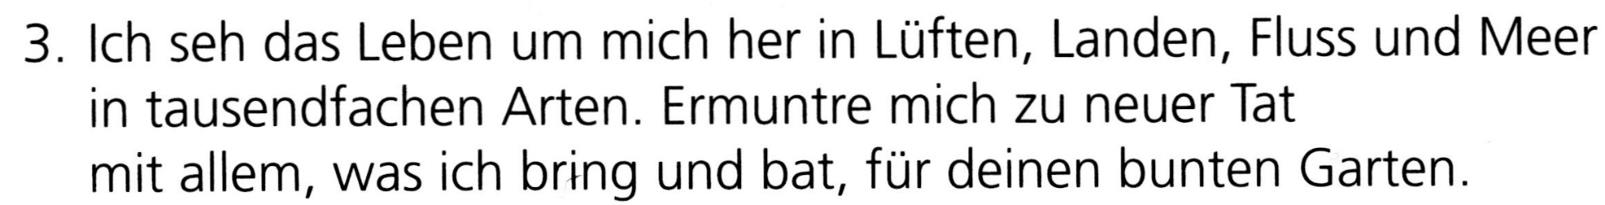

Slide 5
Ev. Kirchenkreis Lübbecke
Herbstsynode 2024

Slide 6
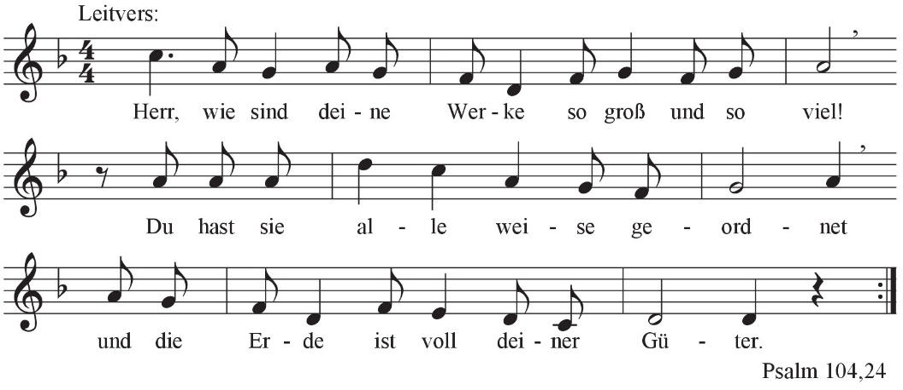
Psalm

Slide 7
Herr, wie sind deine Werke so groß und viel!
Du hast sie alle weise geordnet,
und die Erde ist voll deiner Güter.
Es warten alle auf dich,
dass du ihnen Speise gebest
zur rechten Zeit.
Wenn du ihnen gibst, so sammeln sie;
wenn du deine Hand auftust, so werden sie mit Gutem gesättigt.

Slide 8
Verbirgst du dein Angesicht,
so erschrecken sie;
nimmst du weg ihren Odem,
so vergehen sie und werden wieder Staub.
Du sendest aus deinen Odem,
so werden sie geschaffen,
und du machst neu die Gestalt der Erde.

Slide 9
Die Herrlichkeit des Herrn
bleibe ewiglich,
der Herr freue sich seiner Werke!
Lobe den Herrn, meine Seele! Halleluja!

Slide 11
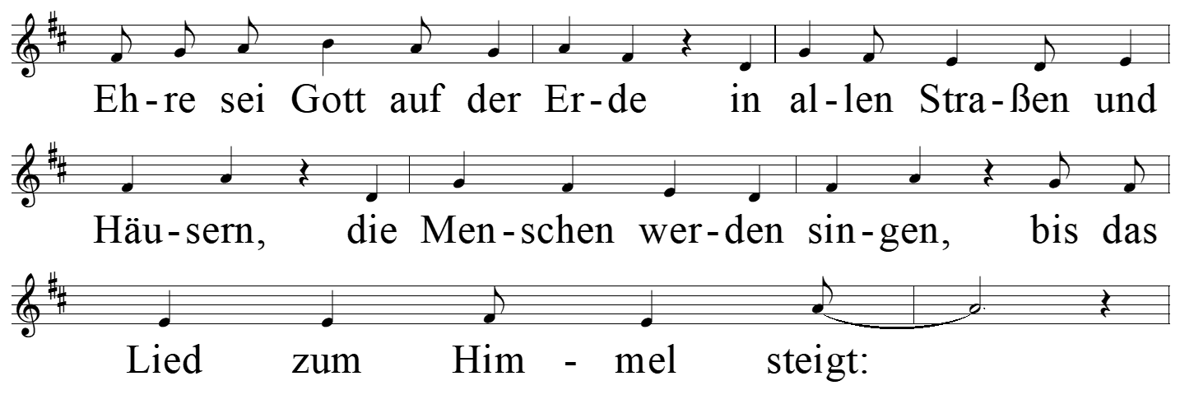

Slide 12
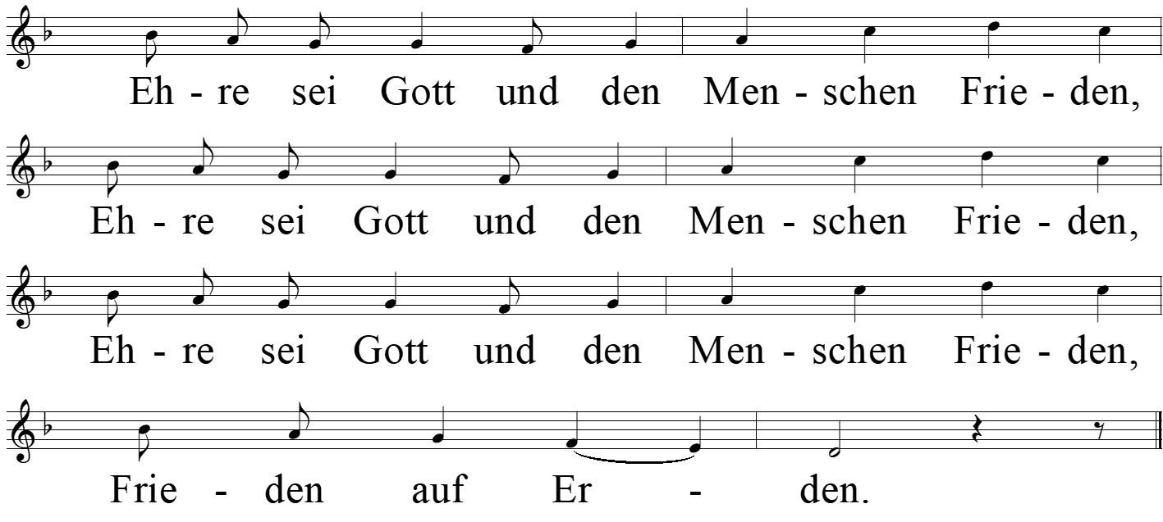

Slide 13
Gebet

Slide 14
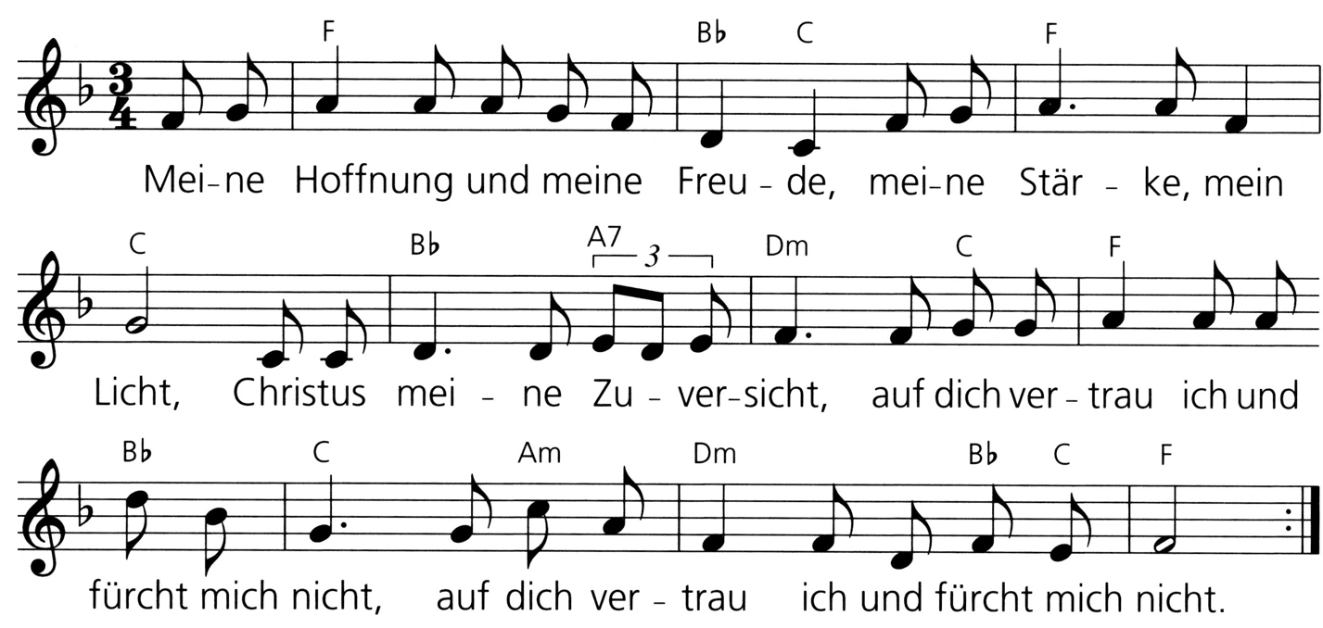

Slide 15
Lesung
Lukas 10,1-11

Slide 20
Predigt

Slide 21
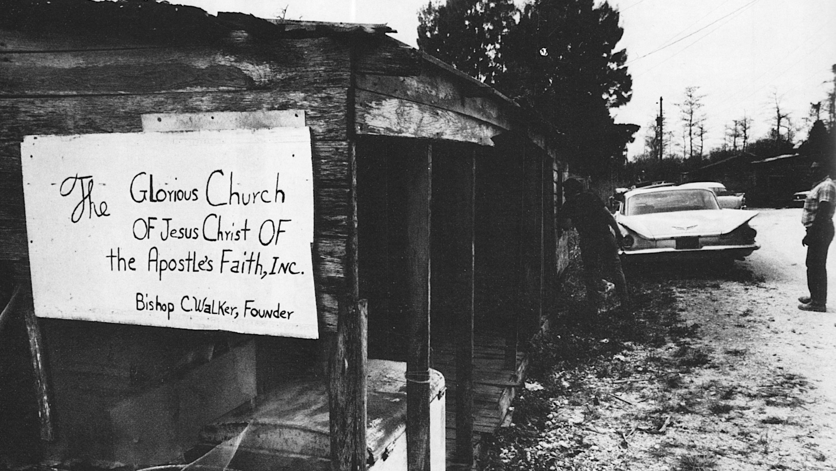

Slide 22
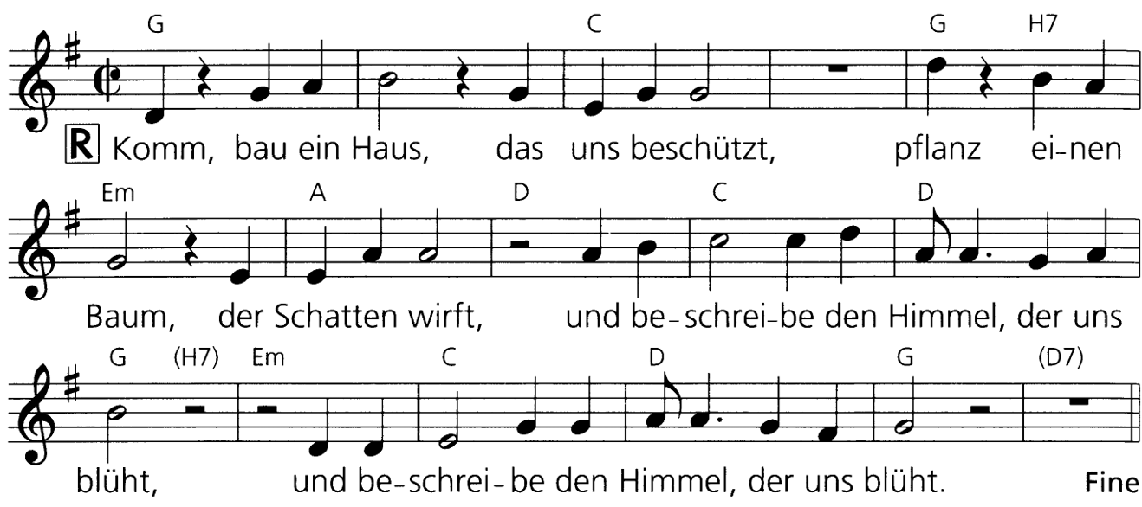

Slide 23
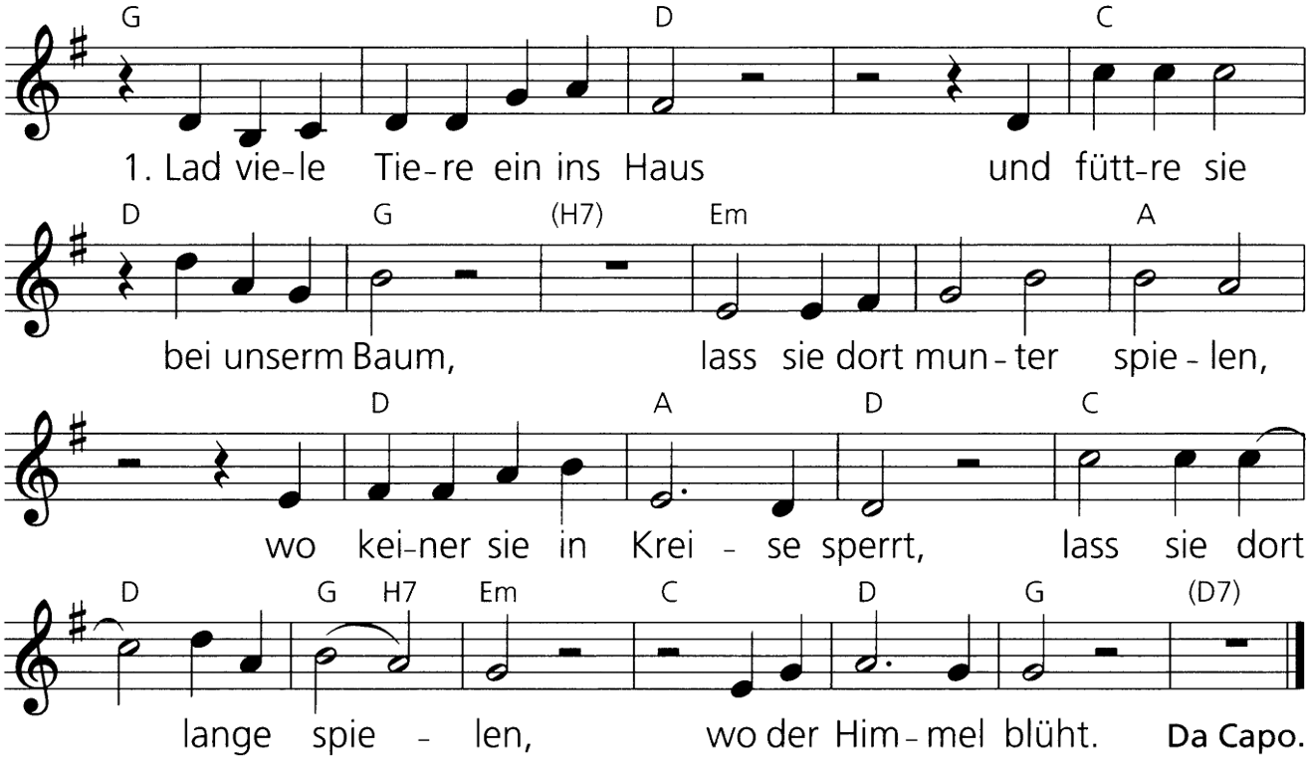

Slide 25
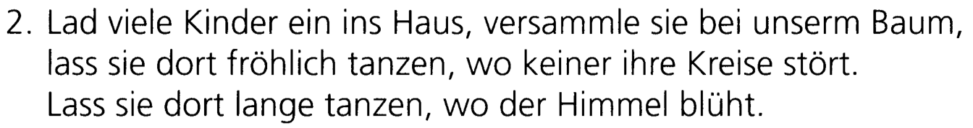

Slide 27
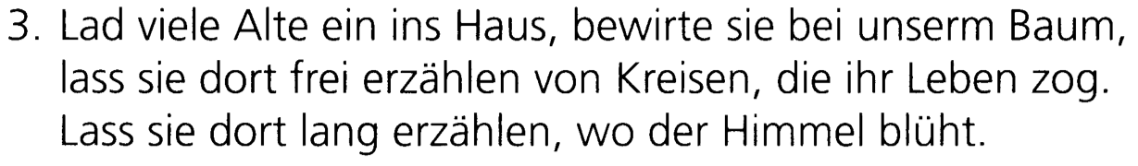

Slide 29
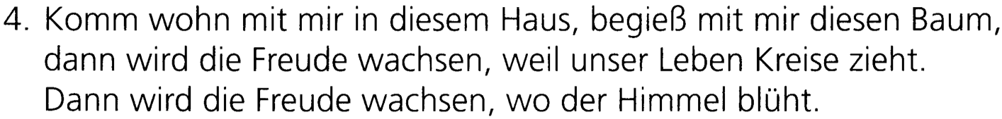

Slide 31
Glaubensbekenntnis

Slide 32
Fürbitt- und Präfationsgebet

Slide 33
Du bist heilig, heilig, Herr / und du bist unsagbar mehr, / mehr als je ein Auge sah, / und doch kommst du uns nah. / Lob sei dir, du kommst zur Welt, / kommst in deines Volkes Zelt, / kommst zu uns in Wein und Brot,

Slide 34
bringst uns Leben statt Tod. / Du bist heilig, / ganz und gar, / du bist nah, / alle Welt, sie singt dir Lob, / Halleluja, / Halleluja, / Halleluja, / Halleluja , lobt Gott.

Slide 35
Abendmahlsgebet
Einsetzungsworte

Slide 36
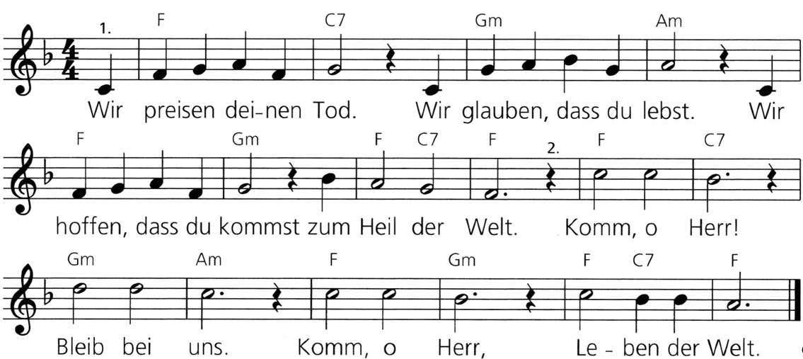

Slide 37
Vaterunser

Slide 39
Abendmahlsfeier

Slide 40
Dankgebet

Slide 41
Abkündigungen

Slide 42
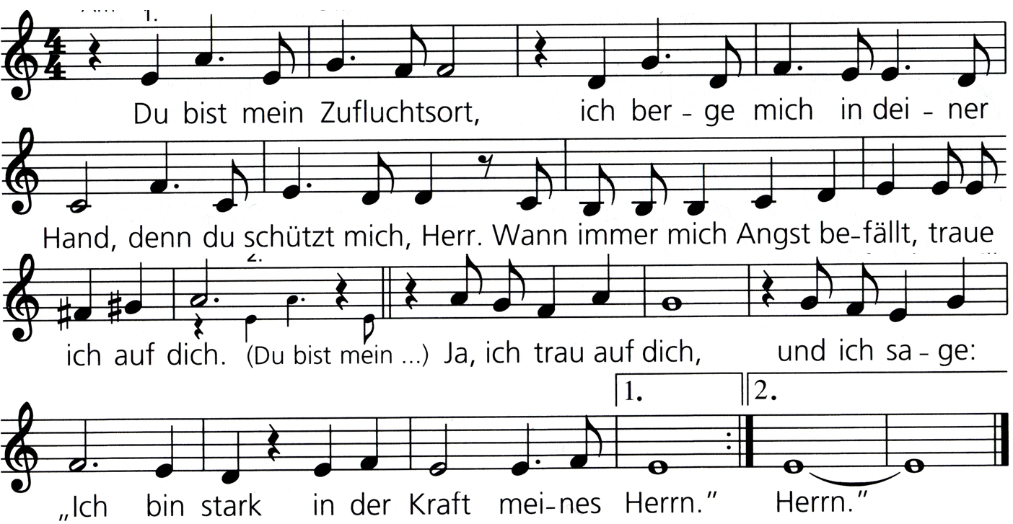

Slide 43
Segen

